Slide 1

内存屏障技术在软硬件层面的实现
汇报人：

Slide 2
目录
CONTENTS
PART 01
PART 02
内存屏障的产生背景
软件层面的实现
PART 03
PART 04
硬件层面的实现
软硬件层面的优化

Slide 3
PART ONE
内存屏障的产生背景
RESEARCH REPORT

Slide 4


·背景介绍 软件层面 硬件层面 优化
现代CPU通常支持乱序执行,且具有多个核心。当程序在多个CPU核心上并发地执行时,实际发生的指令执行顺序可能与程序中规定的执行顺序不同,使得程序的执行可能产生不确定的计算结果。
产生背景
Notes:
模板来自于 http://www.ypppt.com

Slide 5
·背景介绍 软件层面 硬件层面 优化
内存屏障不仅可用于解决指令乱序执行带来的问题,还可用于在多个CPU核上并发执行的进程组之间的同步。通过禁止内存屏障前后指令的乱序执行,内存屏障确保了多个CPU核在共享内存时语义的正确性。
主要作用
Notes:
模板来自于 http://www.ypppt.com

Slide 6
PART TWO
软件层面的实现
RESEARCH REPORT

Slide 7
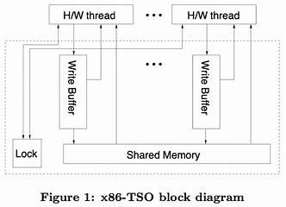
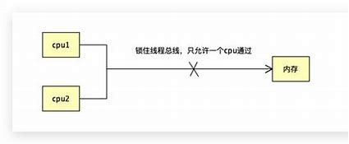
背景介绍 ·软件层面 硬件层面 优化
编译器内存屏障
同步原语
编译器可以插入内存屏障指令来确保代码中的内存操作按照程序员的意图执行。
编程语言和库通常提供各种同步原语，这些原语内部会使用内存屏障来确保多线程程序的正确性。

Slide 8
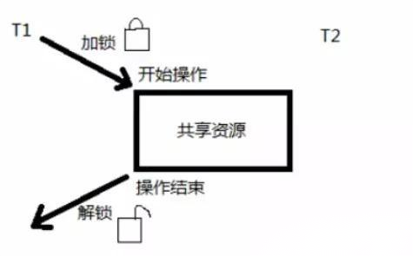
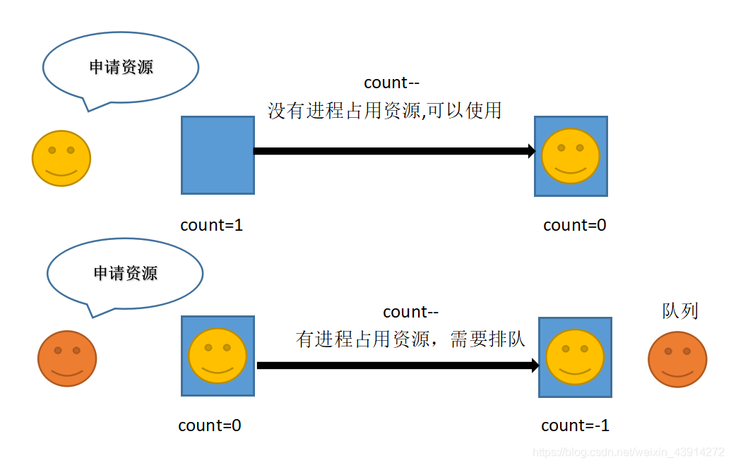
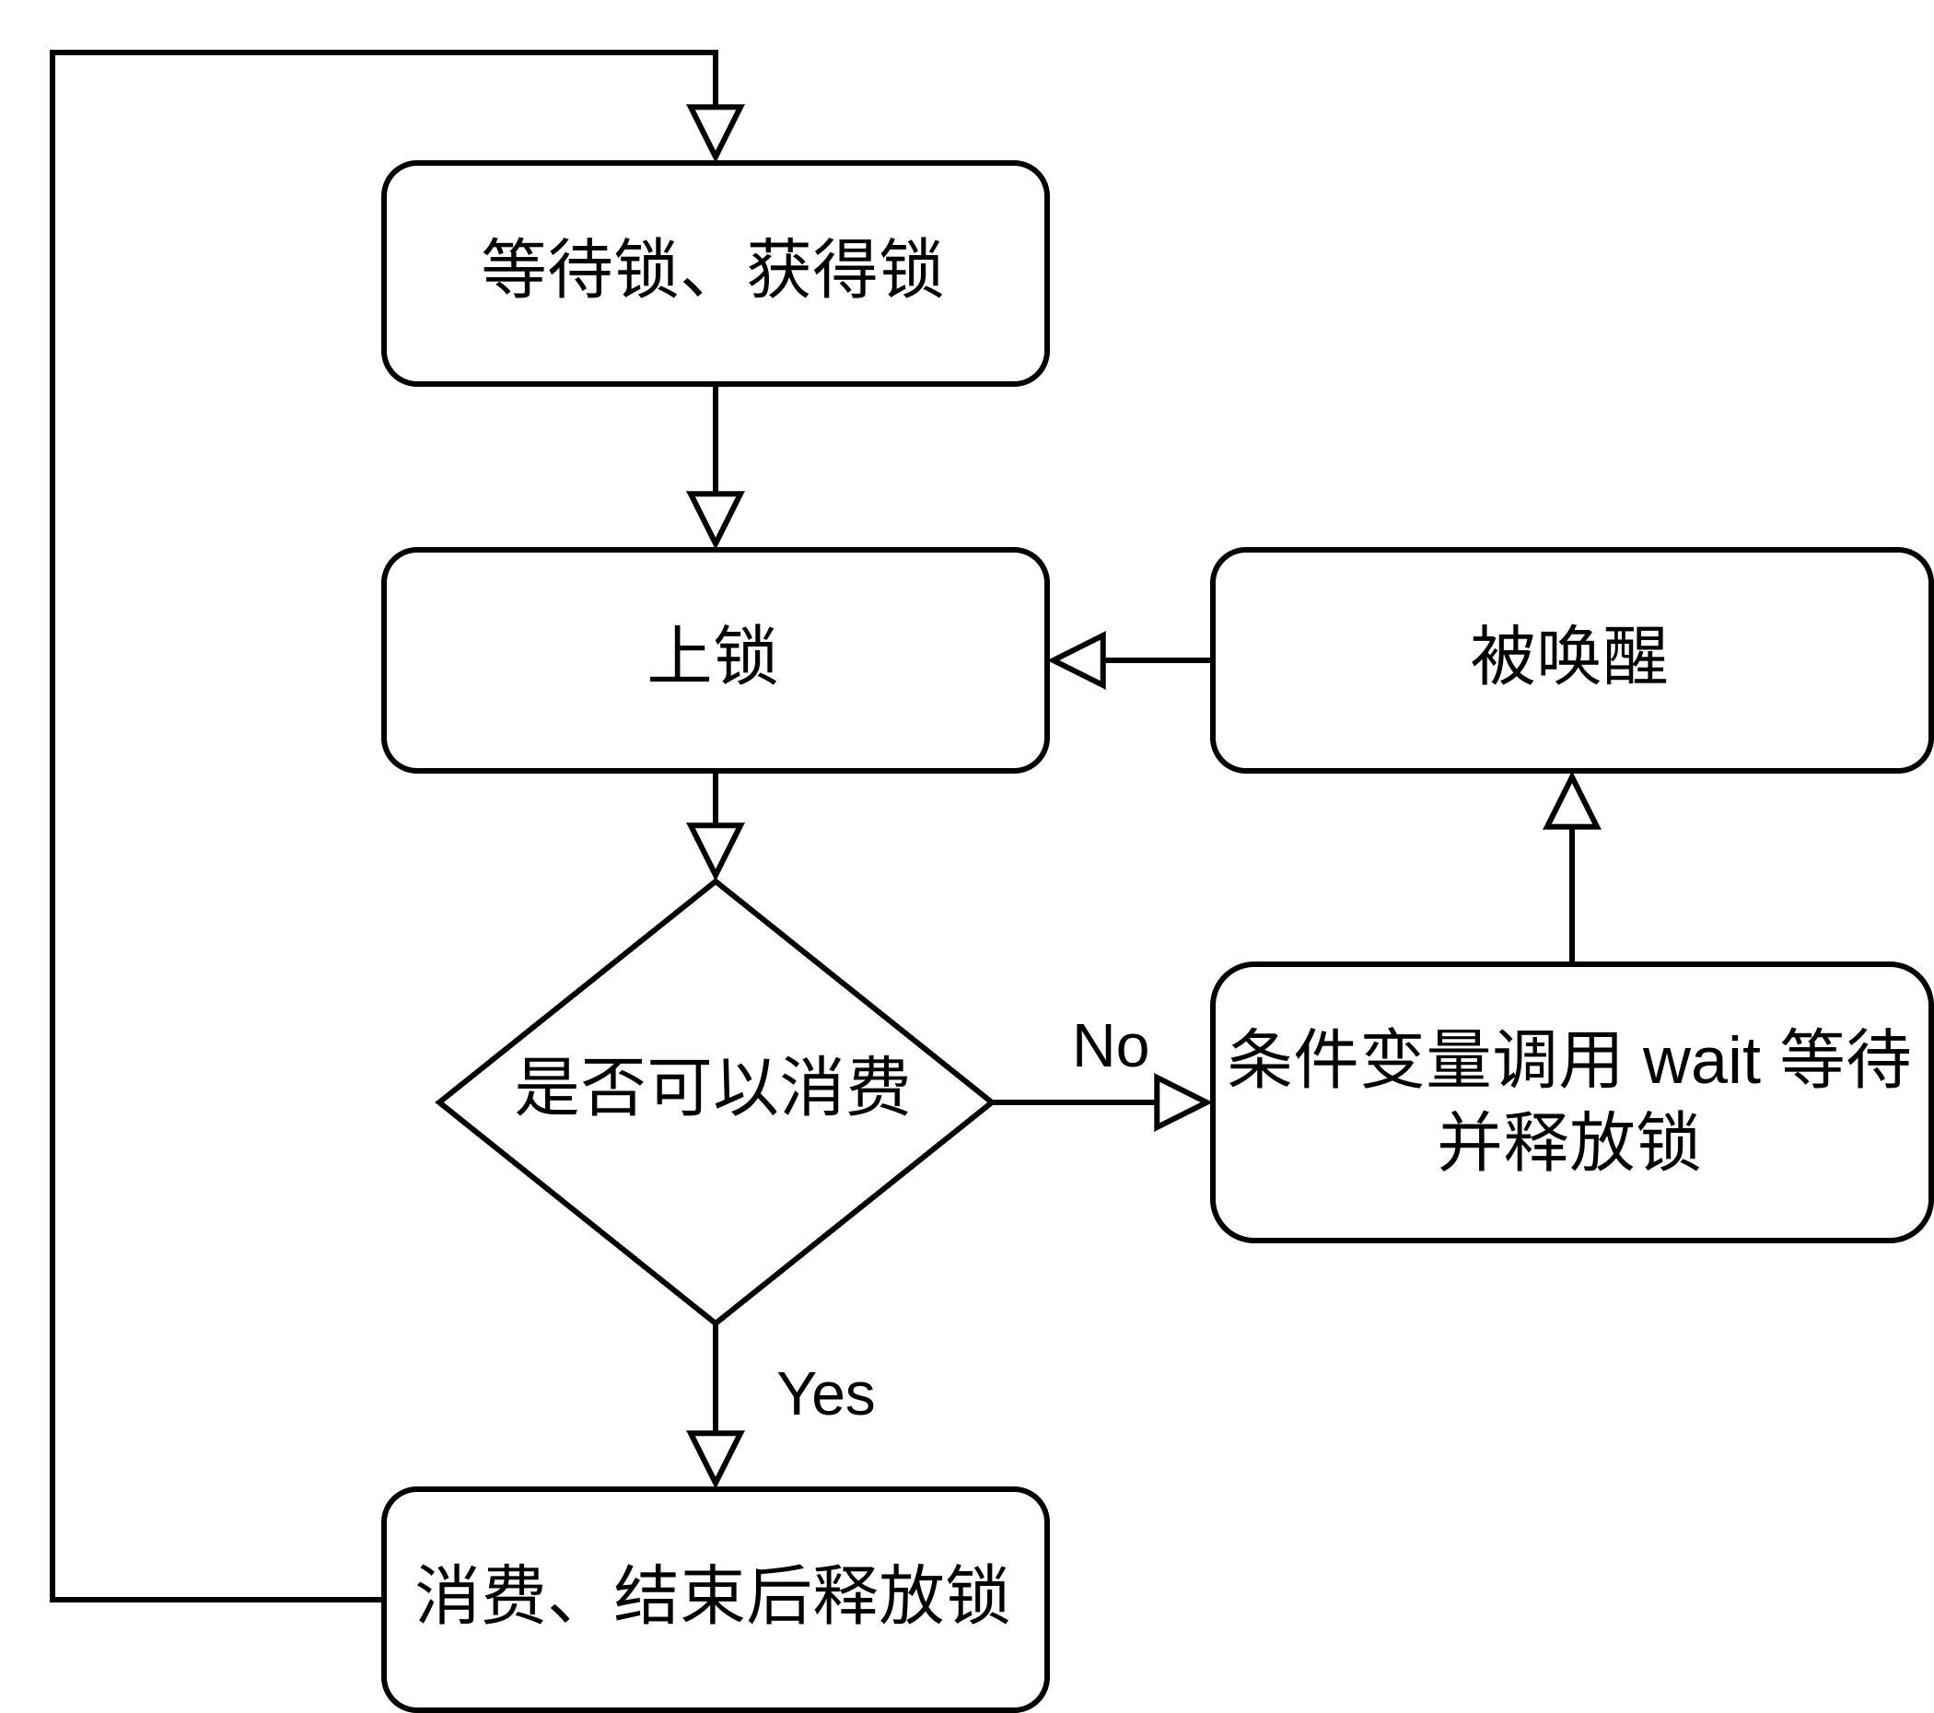
背景介绍 ·软件层面 硬件层面 优化
同步原语
互斥锁
信号量
条件变量

Slide 9

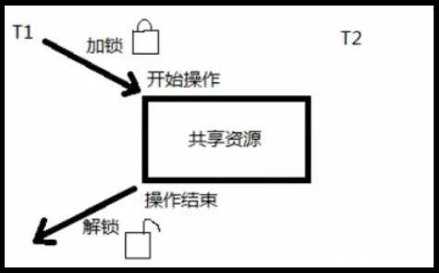
背景介绍 ·软件层面 硬件层面 优化
互斥锁
在多任务操作系统中，同时运行的多个任务可能都需要使用同一种资源。这个过程类似于多人共用一台打印机，为了使大家都能有序公正的使用这台打印机，肯定要进行某种管理。
在线程里有这么一把锁——互斥锁（mutex），互斥锁是一种简单的加锁的方法来控制对共享资源的访问，互斥锁只有两种状态,即上锁( lock )和解锁( unlock )。

Slide 10
背景介绍 ·软件层面 硬件层面 优化
互斥锁
1
互斥锁的特点
2
互斥锁的操作流程
3
互斥锁的主要函数
4
互斥锁的具体代码实现

Slide 11

背景介绍 ·软件层面 硬件层面 优化
1
互斥锁的特点
1. 原子性：把一个互斥量锁定为一个原子操作，这意味着操作系统（或pthread函数库）保证了如果一个线程锁定了一个互斥量，没有其他线程在同一时间可以成功锁定这个互斥量；
2. 唯一性：如果一个线程锁定了一个互斥量，在它解除锁定之前，没有其他线程可以锁定这个互斥量；
3. 非繁忙等待：如果一个线程已经锁定了一个互斥量，第二个线程又试图去锁定这个互斥量，则第二个线程将被挂起（不占用任何cpu资源），直到第一个线程解除对这个互斥量的锁定为止，第二个线程则被唤醒并继续执行，同时锁定这个互斥量。

Slide 12
背景介绍 ·软件层面 硬件层面 优化
2
互斥锁的操作流程
1. 在访问共享资源后临界区域前，对互斥锁进行加锁；
2. 在访问完成后释放互斥锁导上的锁。
3. 对互斥锁进行加锁后，任何其他试图再次对互斥锁加锁的线程将会被阻塞，直到锁被释放。

Slide 13

背景介绍 ·软件层面 硬件层面 优化
3
互斥锁的主要函数
pthread_mutex_init()函数 功能：初始化一个互斥锁
pthread_mutex_destroy()函数 功能：销毁一个互斥锁
pthread_mutex_lock()函数 功能：加锁
pthread_mutex_trylock()函数 功能：尝试加锁
pthread_mutex_unlock()函数 功能：解锁
以上5个函数的返回值都是：成功返回0， 失败返回错误号。
pthread_mutex_t 类型，其本质是一个结构体。为简化理解，应用时可忽略其实现细节，简单当成整数看待。如：
pthread_mutex_t mutex; 变量mutex只有两种取值1、0。

Slide 14
背景介绍 ·软件层面 硬件层面 优化
int main(void)
{
//2.初始化互斥量, 默认属性
pthread_mutex_init(&mutex, NULL);
//1.启动一个线程 向数组中存储内容
pthread_t tid, tid2;
pthread_create(&tid, NULL, task, (void *)"zhangfei");
pthread_create(&tid2, NULL, task, (void *)"guanyu");
//2.主线程进程等待,并且打印最终的结果
pthread_join(tid, NULL);
pthread_join(tid2, NULL);
//5.销毁互斥量
pthread_mutex_destroy(&mutex);
int i = 0;
printf("字符指针数组中的内容是：");
for(i = 0; i < pos; ++i)
{
printf("%s ", buf[i]);
}
printf("\n");
return 0;
}
4
互斥锁的具体代码实现
//使用互斥量解决多线程抢占资源的问题
#include <stdio.h>
#include <stdlib.h>
#include <unistd.h>
#include <pthread.h>
#include <string.h>
char* buf[5]; //字符指针数组 全局变量 相当于共享资源
int pos; //用于指定上面数组的下标
//1.定义互斥量
pthread_mutex_t mutex;//相当于互斥锁
void *task(void *p)
{
//3.使用互斥量进行加锁
pthread_mutex_lock(&mutex);
buf[pos] = (char *)p;
sleep(1);
pos++;
//4.使用互斥量进行解锁
pthread_mutex_unlock(&mutex);
}

Slide 15
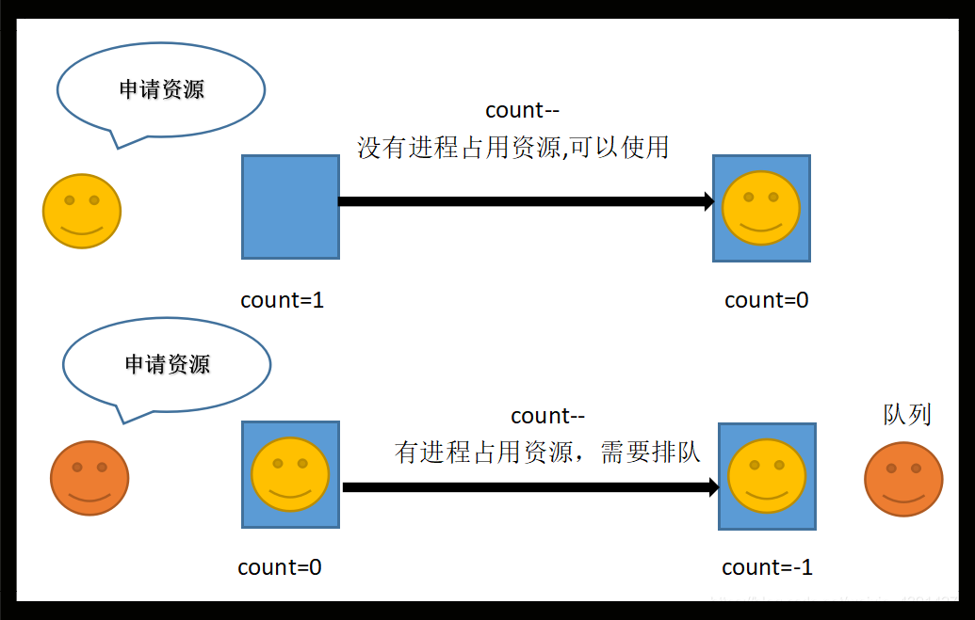
背景介绍 ·软件层面 硬件层面 优化
信号量
信号量是一个特殊的变量，程序对其访问都是原子操作，且只允许对它进行等待（即P(信号变量))和发送（即V(信号变量))信息操作。
最简单的信号量是只能取0和1的变量，这也是信号量最常见的一种形式，叫做二进制信号量。而可以取多个正整数的信号量被称为通用信号量。
用户进程可以通过使用操作系统提供的一对原语来对信号量进行操作，从而很方便的实现了进程互斥、进程同步。

Slide 16
背景介绍 ·软件层面 硬件层面 优化
信号量
1
信号量的操作流程
2
Linux的信号量

Slide 17

背景介绍 ·软件层面 硬件层面 优化
1
信号量的操作流程
1.系统首先要检测该资源的信号量；
2.若该资源的信号量值大于0，则进程可以使用该资源，此时，进程将该资源的信号量值减1；
3.若该资源的信号量值为0，则进程进入休眠状态，直到信号量值大于0时进程被唤醒，访问该资源；
当进程不再使用由一个信号量控制的共享资源时，该信号量值增加1，如果此时有进程处于休眠状态等待此信号量，则该进程会被唤醒。

Slide 18
背景介绍 ·软件层面 硬件层面 优化
2
Linux的信号量
1、semget函数
它的作用是创建一个新信号量或取得一个已有信号量，原型为：
int semget(key_t key, int num_sems, int sem_flags);
2、semop函数
它的作用是改变信号量的值，原型为：
int semop(int sem_id, struct sembuf *sem_opa, size_t num_sem_ops);
3、semctl函数
该函数用来直接控制信号量信息，它的原型为：
int semctl(int sem_id, int sem_num, int command, ...);

Slide 19
背景介绍 ·软件层面 硬件层面 优化
条件变量
条件变量是线程的另外一种同步机制，这些同步对象为线程提供了会合的场所，理解起来就是两个（或者多个）线程需要碰头（或者说进行交互-一个线程给另外的一个或者多个线程发送消息），我们指定在条件变量这个地方发生，一个线程用于修改这个变量使其满足其它线程继续往下执行的条件，其它线程则接收条件已经发生改变的信号。
条件变量同锁一起使用使得线程可以以一种无竞争的方式等待任意条件的发生。所谓无竞争就是，条件改变这个信号会发送到所有等待这个信号的线程。而不是说一个线程接受到这个消息而其它线程就接收不到了。

Slide 20

背景介绍 ·软件层面 硬件层面 优化
条件变量
1
条件变量的操作
2
条件变量的实现
3
条件变量的优势

Slide 21
背景介绍 ·软件层面 硬件层面 优化
1
条件变量的操作
一般对于条件变量会有两种操作:
wait操作 :
将自己阻塞在等待队列里，唤醒一个等待者或者开放锁的互斥访问
singal操作 :
唤醒一个等待的线程(等待队列为空的话什么也不做)

Slide 22
背景介绍 ·软件层面 硬件层面 优化
1
条件变量的实现
class Condition
{
int numWaiting = 0; //在队列中等待的线程数
WaitQueue q; //等待队列
};

Slide 23
背景介绍 ·软件层面 硬件层面 优化
1
条件变量的实现
Condition::Wait(lock)
{
++numWaiting;
Add this thread to WaitQueue q;
release(lock);
schedule(); //调度机制
acquire(lock);
}
对于wait操作来说，首先给numWaiting加1，然后将当前线程加入等待队列里，然后释放开锁，schedule将放开cpu给其他线程，回来之后再次尝试获取锁。

Slide 24
背景介绍 ·软件层面 硬件层面 优化
1
条件变量的实现
Condition::Singal()
{
if(numWaiting > 0)
{
remove t from q;
wakeup(q);
--numWaiting;
}
}
对于singal操作来说，则如果等待队列中有线程的话，将它取出唤醒，numWaiting减一即可。

Slide 25

背景介绍 ·软件层面 硬件层面 优化
1
条件变量的优势
既然已经有了信号量，为什么我们还要用条件变量？

Slide 26

背景介绍 ·软件层面 硬件层面 优化
1
条件变量的优势
既然已经有了信号量，为什么我们还要用条件变量？
这是因为条件变量是基础元语，可以用来实现读写锁，信号量，事件，反过来却不行。
换言之，条件变量保留了底层实现高效化的可能性。
另外，条件变量通常和互斥锁一起使用。条件变量之所以要和互斥锁一起使用，主要是因为互斥锁的一个明显的特点就是它只有两种状态：锁定和非锁定，而条件变量可以通过允许线程阻塞和等待另一个线程发送信号来弥补互斥锁的不足，所以互斥锁和条件变量通常一起使用。

Slide 27
PART THREE
硬件层面实现内存屏障
RESEARCH REPORT

Slide 28
背景介绍 软件层面 ·硬件层面 优化
处理器内部缓存一致性：现代多核处理器通常具有多级缓存，硬件会实现缓存一致性协议，以确保不同核心之间的数据一致性。这包括缓存行的写入和刷新操作，以保持数据的一致性。
内存控制器：内存控制器是处理器与主内存之间的接口，它也可以执行一些内存屏障操作，以确保内存操作的顺序和可见性。例如，它可以确保写入操作按照正确的顺序传输到内存。

Slide 29
背景介绍 软件层面 ·硬件层面 优化
总线协议：这包括在多核系统中通过总线传递操作的顺序。
指令级内存屏障：处理器架构通常提供一些指令级内存屏障，如MFENCE（在x86中）或DMB（在ARM中），以确保内存操作的正确顺序。这些指令会强制要求前面的内存操作在后续操作之前完成。

Slide 30




背景介绍 软件层面 ·硬件层面 优化
X86架构
ISB
ISB
ISB
mfence
Ifence
sfence

Slide 31
背景介绍 软件层面 ·硬件层面 优化
ARMv8架构
ISB
ISB
ISB
DMB
DSB
ISB

Slide 32
背景介绍 软件层面 ·硬件层面 优化
Load Barrier 读屏障。在读指令前插入读屏障，可以让高速缓存中的数据失效，重新从主内存加载数据
1
ifence
Store Barrier 写屏障。在写指令之后插入写屏障，能让写入缓存的最新数据写回到主内存
2
sfence
全能型的屏障，具备ifence和sfence的能力
3
mfence

Slide 33
背景介绍 软件层面 ·硬件层面 优化
数据内存屏障指令。仅当所有在它前面的存储器访问操作都执行完毕后，才提交（commit）在它后面的访问指令。DMB指令仅仅影响内存访问指令、数据高速缓存指令以及高速缓存管理指令等，并不会影响其他指令（例如算术运算指令等）的顺序。
1
DMB
数据同步屏障指令。比DMB指令要严格一些，仅当所有在它前面的内存访问指令都执行完毕后，才会执行在它后面的指令，即任何指令都要等待DSB指令前面的内存访问指令完成。
2
DSB
指令同步屏障指令。 确保所有在ISB指令之后的指令都从指令高速缓存或内存中重新预取。它刷新流水线（flush pipeline）和预取缓冲区后才会从指令高速缓存或者内存中预取ISB指令之后的指令。ISB指令通常用来保证上下文切换（如ASID更改、TLB维护操作等）的效果。
3
ISB

Slide 34
背景介绍 软件层面 ·硬件层面 优化
硬件和软件层面的内存屏障实现通常是紧密协调的，以确保多核处理器上的程序能够正确运行。程序员在编写多线程代码时通常更多地关注软件层面的内存屏障，而硬件层面的内存屏障是由处理器和系统硬件来管理的。
小结
Notes:
模板来自于 http://www.ypppt.com

Slide 35
PART FOUR
软硬件优化方法
RESEARCH REPORT

Slide 36
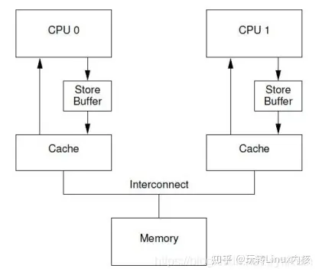
背景介绍 软件层面 硬件层面 ·优化
硬件优化
在CPU和cache之间加入一个存储缓冲区（store buffer）的硬件结构
过程：CPU把需要写入的数据直接放入store buffer,等到成功invalidate其他CPU中该地址的数据后，再把数据推入到local cache 中
作用：暂时保存处理器核心已发出但尚未提交到主内存的存储操作（写入操作）
主要目的：允许处理器继续执行后续指令，而不必等待存储操作完成

Slide 37
背景介绍 软件层面 硬件层面 ·优化
Store buffer 弊端
a = 1;
b = a + 1;
assert(b = 2);
a在CPU0的local cache line
由于sotre buffer的存在，CPU不会立即将数据推送到本地缓存，这可能会导致CPU1接收到CPU0返回a的值为0，从而导致数据不一致问题
b在CPU1的cache line
加入了store buffer这个硬件结构，出现assert失败的问题！！

Slide 38
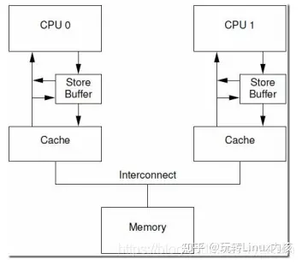
背景介绍 软件层面 硬件层面 ·优化
Store buffer 改进
当CPU执行load操作的时候，不但要看cache，还要看store buffer中是否有内容，如果store buffer有该数据，那么就采用store buffer中的值。
但这也不能保证数据不一致问题

Slide 39
背景介绍 软件层面 硬件层面 ·优化
软件优化
void foo(void)
{
a = 1;
b = 1;
}
void bar(void)
{
while (b == 0) continue;
assert(a == 1);
}
void foo(void)
{
a = 1;
smp_mb();
b = 1;
}
void bar(void)
{
while (b == 0) continue;
assert(a == 1);
}
VS
a=1 和 b=1 可能不会按照程序的顺序提交。这可能导致 bar 函数中的 assert(a == 1) 失败，因为 b 的值可能在 a 之前被写入。
使用了 smp_mb() 操作，确保了程序的顺序提交。意味着 b=1 不会被提前写入，避免了失败。

Slide 40
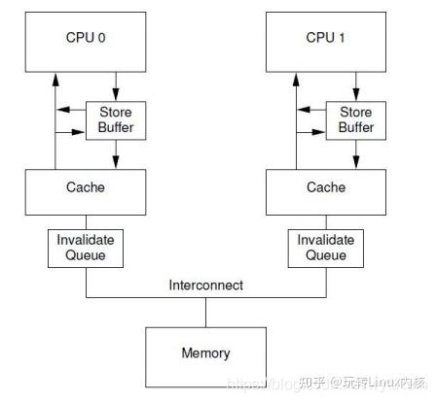
背景介绍 软件层面 硬件层面 ·优化
Invalidate Queues
出现原因：store buffer不能实现地太大，很容易被填满，这会导致处理器进入阻塞状态。而invalidate queues可缓解这个情况

Slide 41
背景介绍 软件层面 硬件层面 ·优化
Invalidate Queues
作用：
加速 Acknowledge 发送：当一个CPU收到来自其他CPU的 Invalidate 操作请求后，它可以将这个请求存储在 Invalidate Queues 中，并立即发送 Acknowledge（确认消息），表示已经收到请求。这可以加速回应发送 Invalidate 请求的 CPU 进入阻塞状态。
延迟处理：通过将 Invalidate 请求存储在队列中，CPU 可以将它们按照顺序慢慢处理，而不必立刻阻塞自己。这有助于提高存储操作的并发性，避免存储缓冲区被过快地填满。
处理缓存行的无效化：可以帮助 CPU 在后台处理缓存行的无效化，而不必阻塞主线程。一旦无效化完成，CPU 可以更新存储缓冲区中的数据，从而释放空间供新的存储操作使用

Slide 42

感谢观看

